Slide 1
«Счета физических лиц в Личном кабинете»
Начальник отдела регистрации и учета налогоплательщиков
Балданова Людмила Ильинична

Slide 2
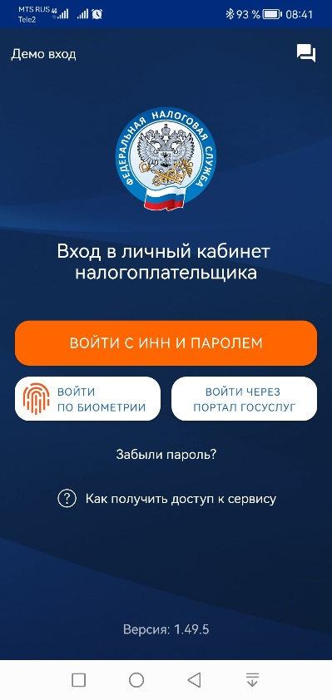
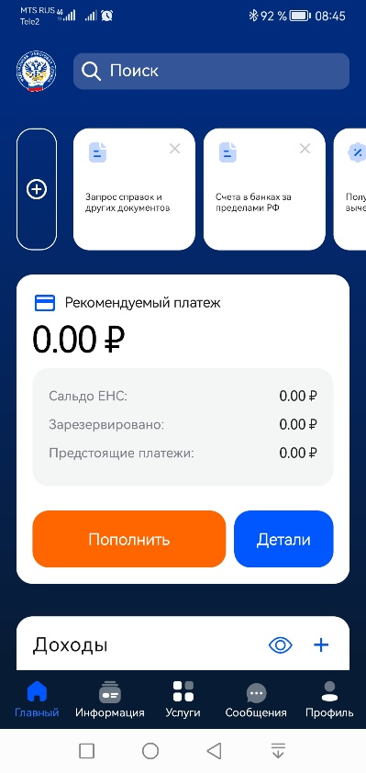
МОБИЛЬНОЕ ПРИЛОЖЕНИЕ «НАЛОГИ ФЛ»

Slide 3
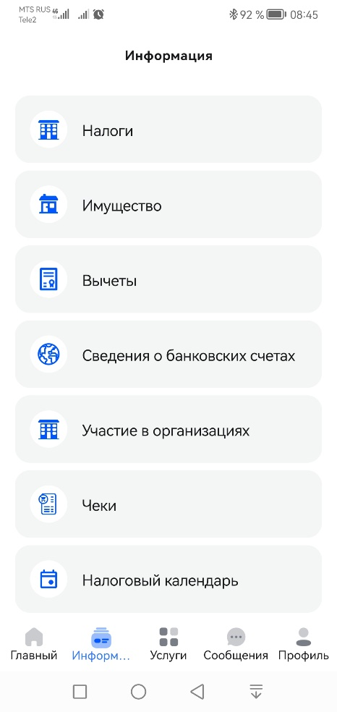
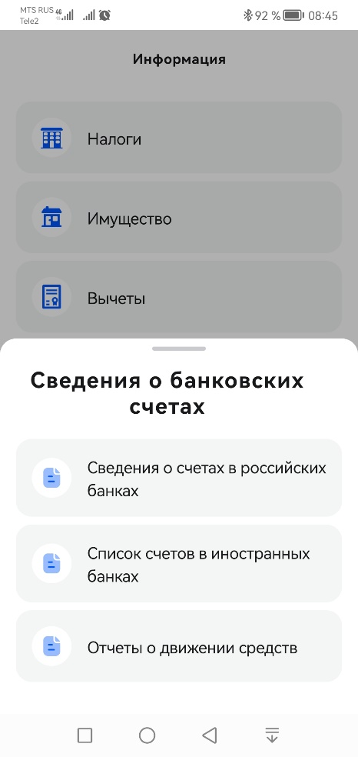

Slide 4
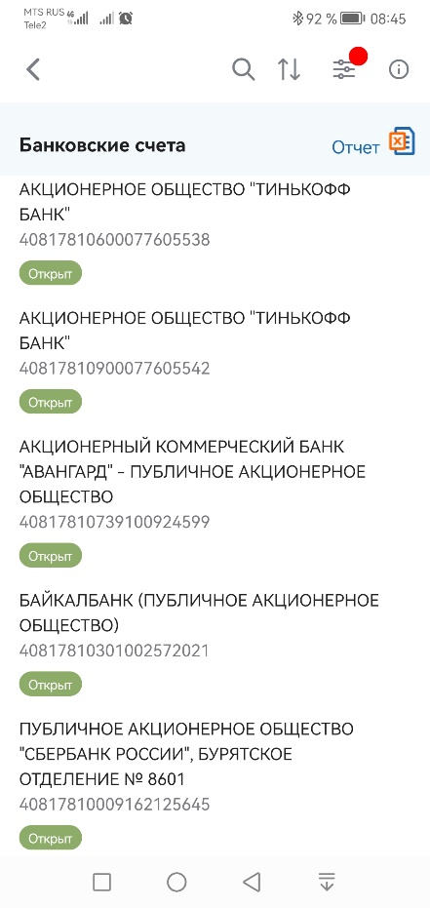
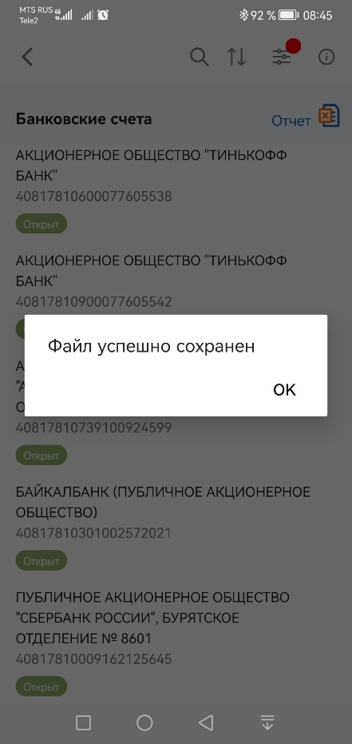

Slide 5
Наименование банка | Номер счета (вклада) | Дата открытия | Дата закрытия | Вид счета | Состояние счета
АКЦИОНЕРНОЕ ОБЩЕСТВО "ТИНЬКОФФ БАНК" | 40817810600077605538 | 26.12.2022 |  | Текущий счет | Открыт
АКЦИОНЕРНОЕ ОБЩЕСТВО "ТИНЬКОФФ БАНК" | 40817810900077605542 | 26.12.2022 |  | Текущий счет | Открыт
АКЦИОНЕРНЫЙ КОММЕРЧЕСКИЙ БАНК "АВАНГАРД" - ПУБЛИЧНОЕ АКЦИОНЕРНОЕ ОБЩЕСТВО | 40817810739100924599 | 15.08.2017 |  | Текущий счет | Открыт
АКЦИОНЕРНЫЙ КОММЕРЧЕСКИЙ БАНК "АВАНГАРД" - ПУБЛИЧНОЕ АКЦИОНЕРНОЕ ОБЩЕСТВО | 40817840739100748295 | 15.08.2017 | 18.03.2019 | Текущий счет | Закрыт
АКЦИОНЕРНЫЙ КОММЕРЧЕСКИЙ БАНК "АВАНГАРД" - ПУБЛИЧНОЕ АКЦИОНЕРНОЕ ОБЩЕСТВО | 40817978639100748296 | 15.08.2017 | 18.03.2019 | Текущий счет | Закрыт
БАЙКАЛБАНК (ПУБЛИЧНОЕ АКЦИОНЕРНОЕ ОБЩЕСТВО) | 40817810200000001239 | 13.12.1995 | 22.02.2016 | Текущий | Закрыт
БАЙКАЛБАНК (ПУБЛИЧНОЕ АКЦИОНЕРНОЕ ОБЩЕСТВО) | 40817810301002572021 | 19.08.2015 |  | Текущий | Открыт
БАНК ВТБ (ПУБЛИЧНОЕ АКЦИОНЕРНОЕ ОБЩЕСТВО), № 5440 В Г. НОВОСИБИРСКЕ | 40817810810714000919 | 11.06.2015 | 11.03.2019 | Текущий | Закрыт
БАНК ВТБ (ПУБЛИЧНОЕ АКЦИОНЕРНОЕ ОБЩЕСТВО), № 5440 В Г. НОВОСИБИРСКЕ | 40817840810714000617 | 11.06.2015 | 11.03.2019 | Текущий | Закрыт
БАНК ВТБ (ПУБЛИЧНОЕ АКЦИОНЕРНОЕ ОБЩЕСТВО), № 5440 В Г. НОВОСИБИРСКЕ | 40817978410714000617 | 11.06.2015 | 11.03.2019 | Текущий | Закрыт
БАНК ВТБ 24 (ПУБЛИЧНОЕ АКЦИОНЕРНОЕ ОБЩЕСТВО), № 5440 | 40820810510714000002 | 11.06.2015 | 11.06.2015 | Текущий | Закрыт
БАНК ВТБ 24 (ПУБЛИЧНОЕ АКЦИОНЕРНОЕ ОБЩЕСТВО), № 5440 | 40820840810714000002 | 11.06.2015 | 11.06.2015 | Текущий | Закрыт
БАНК ВТБ 24 (ПУБЛИЧНОЕ АКЦИОНЕРНОЕ ОБЩЕСТВО), № 5440 | 40820978410714000002 | 11.06.2015 | 11.06.2015 | Текущий | Закрыт
ПУБЛИЧНОЕ АКЦИОНЕРНОЕ ОБЩЕСТВО "СБЕРБАНК РОССИИ", БУРЯТСКОЕ ОТДЕЛЕНИЕ № 8601 | 40817810009162125645 | 10.08.2017 |  | Текущий счет | Открыт
ПУБЛИЧНОЕ АКЦИОНЕРНОЕ ОБЩЕСТВО "СБЕРБАНК РОССИИ", БУРЯТСКОЕ ОТДЕЛЕНИЕ № 8601 | 40817810109160369442 | 27.04.2016 |  | Текущий счет | Открыт
ПУБЛИЧНОЕ АКЦИОНЕРНОЕ ОБЩЕСТВО "СБЕРБАНК РОССИИ", БУРЯТСКОЕ ОТДЕЛЕНИЕ № 8601 | 42307810009162117158 | 07.04.2008 | 28.10.2017 | Счет по вкладу | Закрыт

Slide 6
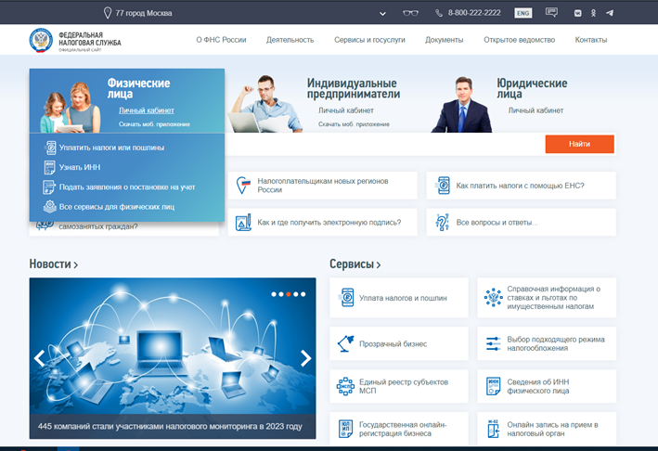
Сайт ФНС России

Slide 7
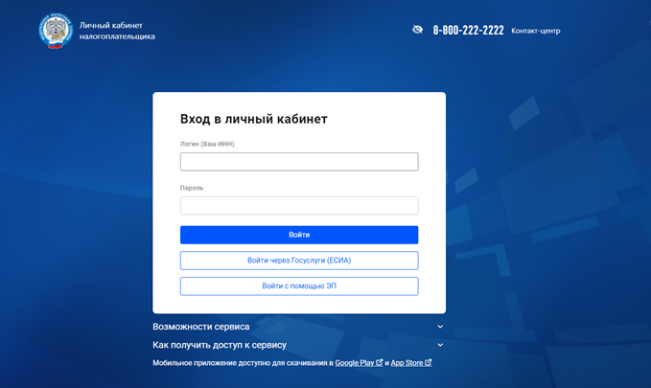

Slide 8
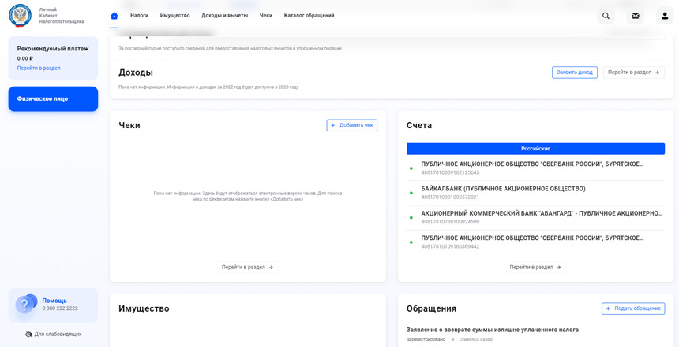

Slide 9
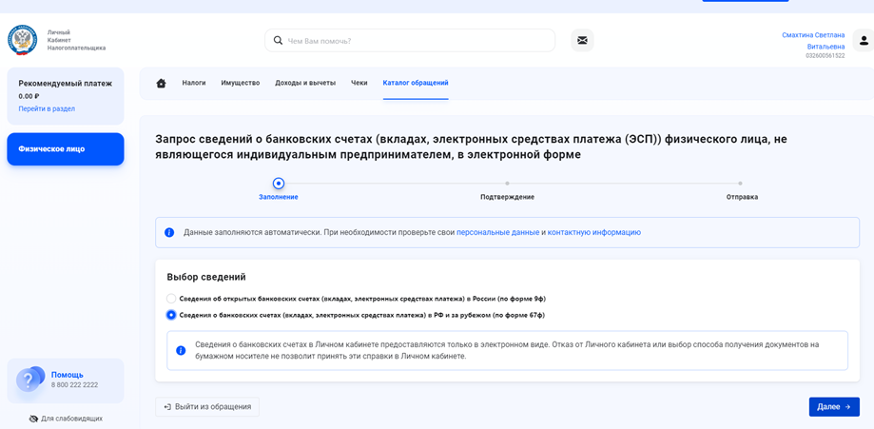

Slide 10
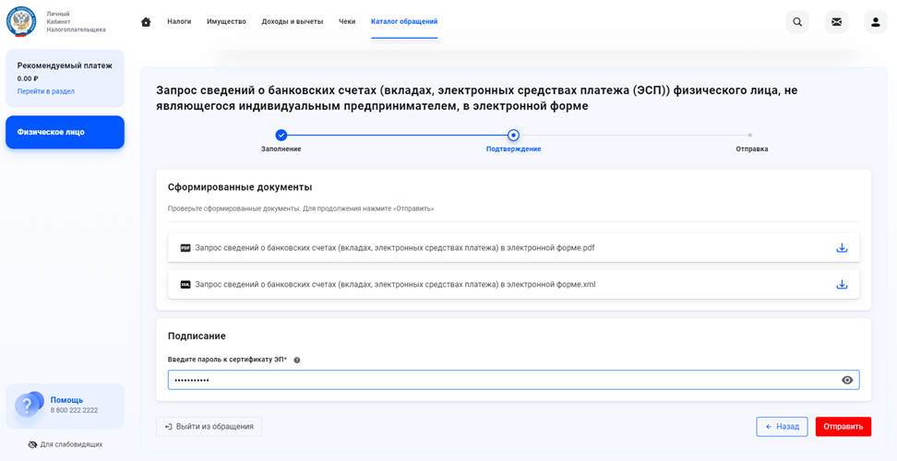

Slide 11
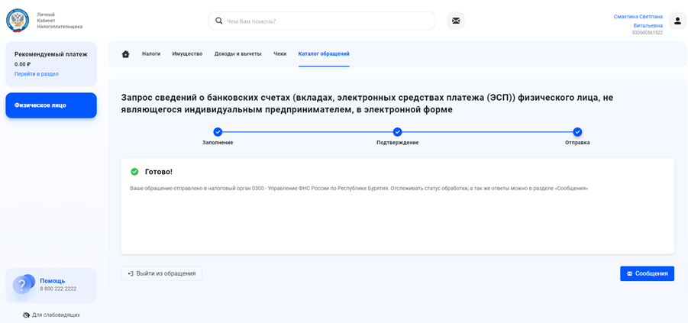

Slide 12
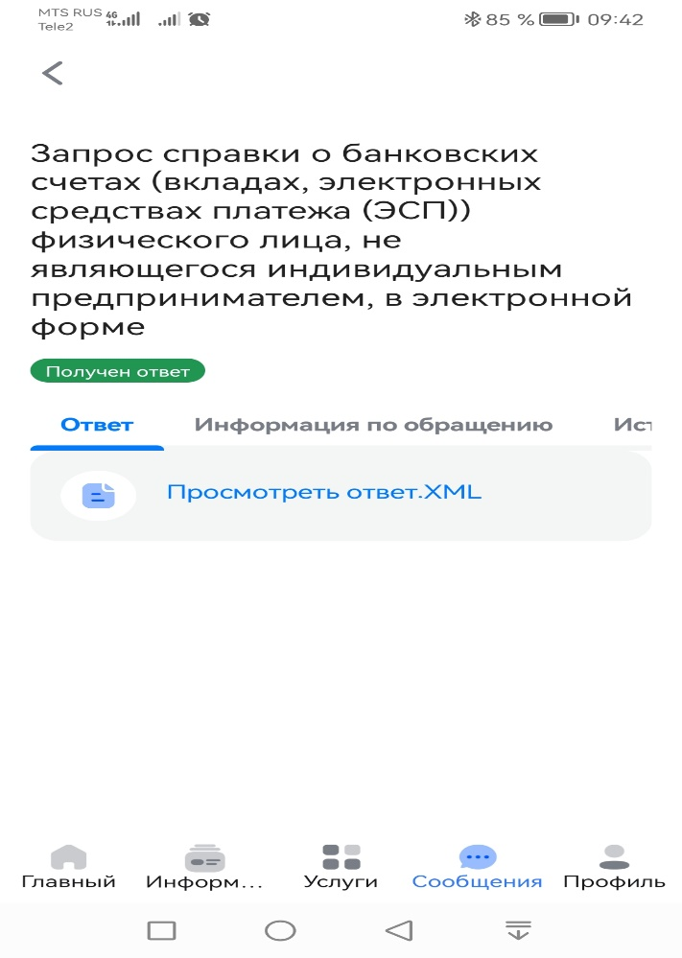

Slide 13
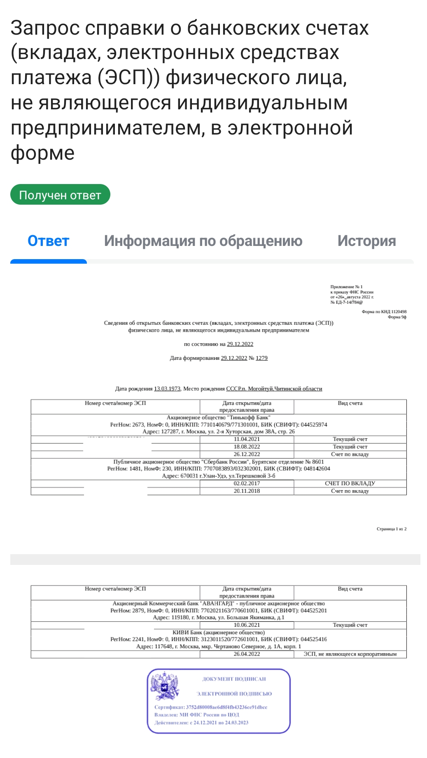

Slide 14
Спасибо за внимание!
УПРАВЛЕНИЕ ФЕДЕРАЛЬНОЙ НАЛОГОВОЙ СЛУЖБЫ
ПО РЕСПУБЛИКЕ БУРЯТИЯ

